Slide 1


EVALUACIÓN DE FUNCIONES EJECUTIVAS CON PRUEBAS DE RENDIMIENTO:
Test de los Senderos y Test de las Anillas
María Elena Estrada Rollón
Centro AFANIAS Pozuelo - UCM Facultad de Educación
F. Cid¹, C. Bel^{1,2} , H. Lancho¹, M. García¹, A. Villafranca^{1,2}, F. Sánchez-Sánchez³, J. García-Alba²
¹ AFANIAS, ² Universidad Complutense de Madrid; ³ Departamento I+D+i de TEA-Ed.

Slide 2



OBJETIVOS
Obtener información de la ejecución en estas pruebas las personas con Discapacidad Intelectual (PCDI)
Adaptar la aplicación a PCDI
Obtener BAREMOS adecuados
Obtener información para la INTERVENCIÓN: Funciones Ejecutivas

Slide 3

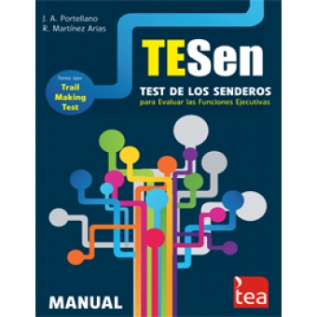

Test de las Anillas y TESen
EVALUACIÓN PCDI ACTUALMENTE
PERFIL COGNITIVO
Cómo planifican, secuencian,
cuál es su capacidad de resolución de problemas,…
PROFESIONALES: PLANIFICAR INTERVENCIÓN

Slide 4
Portellano, J. A. y Martínez, R. (2011). Test de las Anillas para la evaluación de las funciones ejecutivas. Madrid: TEA
Portellano, J. A. y Martínez, R. (2011).
Test de los Senderos para Evaluar las Funciones Ejecutivas. Madrid: TEA
Notes:
Ésta es otra opción para otra diapositiva de información general.

Slide 5

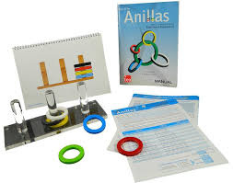
Test de las Anillas
Inspirada en la Prueba de Torre de Londres
EVALUACIÓN de Funciones Ejecutivas
ADULTOS
Planificación
10-15 min

Slide 6
EVALUACIÓN
Test de las Anillas
Consiste en 15 ítems de dificultad creciente en los que el sujeto moviendo una a una las anillas colocadas en un tablero con tres postes debe reproducir un modelo presentado en una lámina.
Ciertas reglas
Tiempo (segundos) y nº movimientos (PD)
Percentiles y Decatipos
Notes:
Ésta es otra opción para otra diapositiva de información general.

Slide 7

EVALUACIÓN
2 LÁMINAS DE ENSAYO
Notes:
Ésta es otra opción para otra diapositiva de información general.

Slide 8
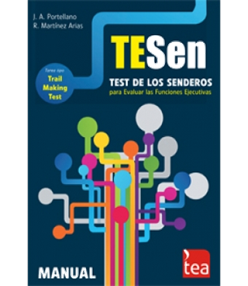
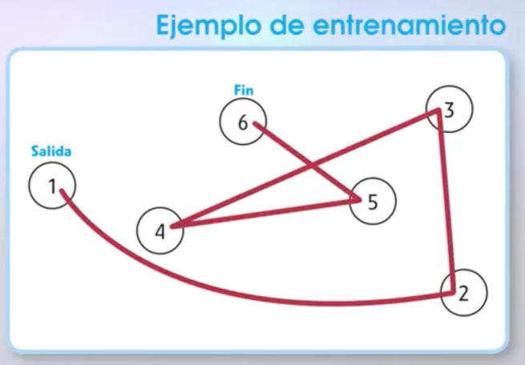

Test de los Senderos (TESen)
Medida general de funciones ejecutivas: capacidad de PLANIFICACIÓN mediante la realización de una tarea visomotora
Inspirada en la prueba clásica TMT
16 – 81 años
08 - 10 min

Slide 9
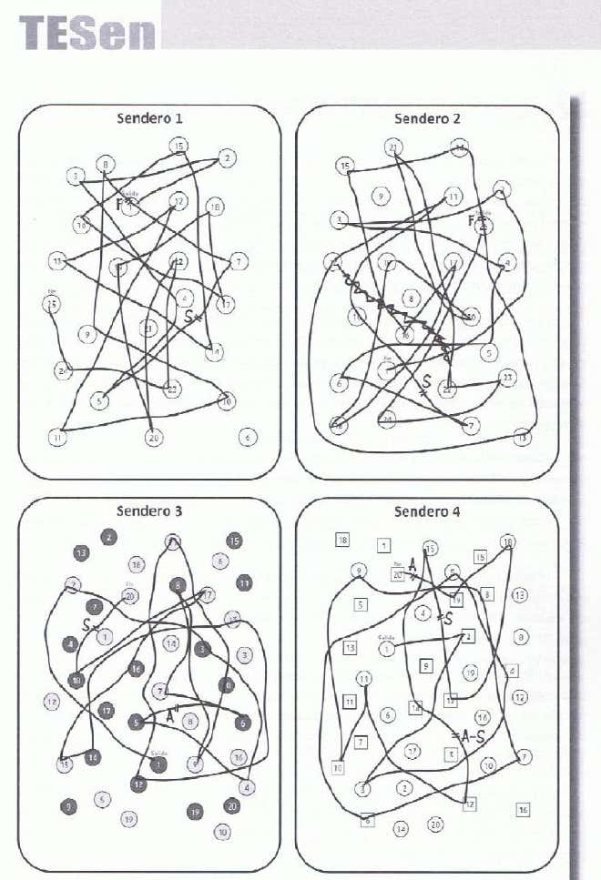
EVALUACIÓN
4 senderos de complejidad creciente (unir consecutivamente círculos numerados: ascendente, descendente, alternando color, alternando forma)
Permite una interpretación cualitativa de la ejecución y cuantitativa de los resultados
En cada una de las pruebas se miden tres parámetros diferentes: Tiempo de ejecución, uniones correctas (aciertos) y errores cometidos:
  En los senderos 1 y 2: errores de secuencia y errores al atravesar una figura indebidamente
  En los senderos 3 y 4 se registra lo mismo que en los anteriores y además errores de alternancia
Notes:
Ésta es otra opción para otra diapositiva de información general.

Slide 10
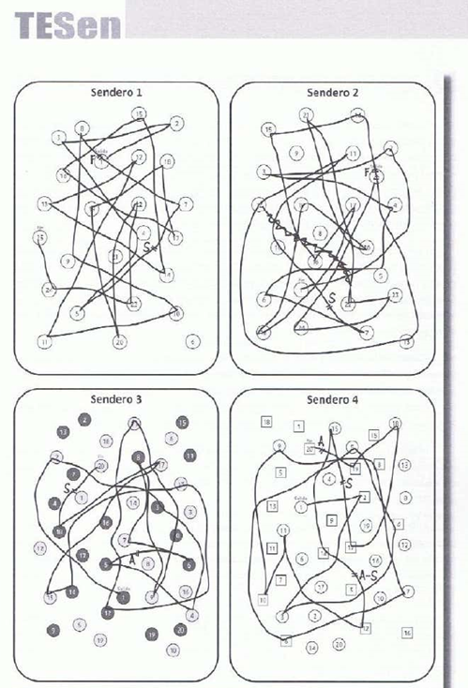

EVALUACIÓN
SENDERO 2 NO FUE UTILIZADO
Notes:
Ésta es otra opción para otra diapositiva de información general.

Slide 11
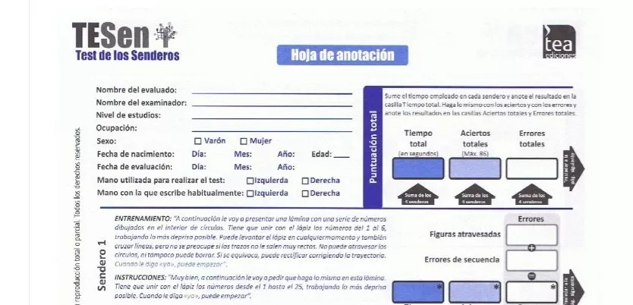
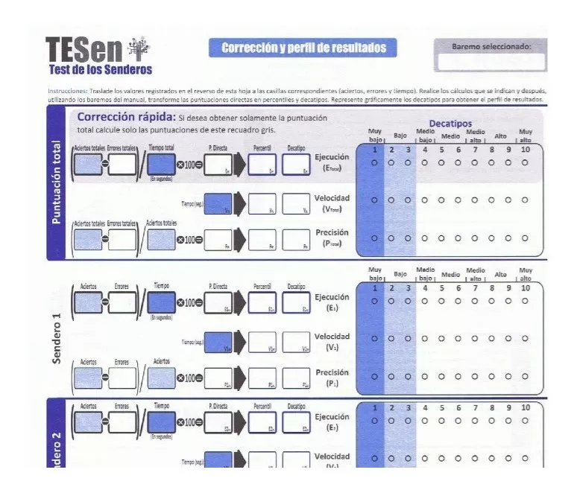
EVALUACIÓN
Puntuaciones:
  Puntuaciones de Velocidad
  Puntuaciones de Precisión: Nº de aciertos y de errores de cada sendero
  Puntuaciones de Ejecución: eficiencia (velocidad y precisión)
Notes:
Ésta es otra opción para otra diapositiva de información general.

Slide 12
RESULTADOS
Fiabilidad (Alpha de Cronbach)
MUESTRA TOTAL:
Tiempo: 0,855 – 0,963
Movimientos: 0,830 – 0,923
D.I. LEVE:
Tiempo: 0,823 – 0,907
Movimientos: 0,710 – 0,608
D.I. MODERADA:
Tiempo: 0,850 – 0,968
Movimientos: 0,830 – 0,936

Slide 13
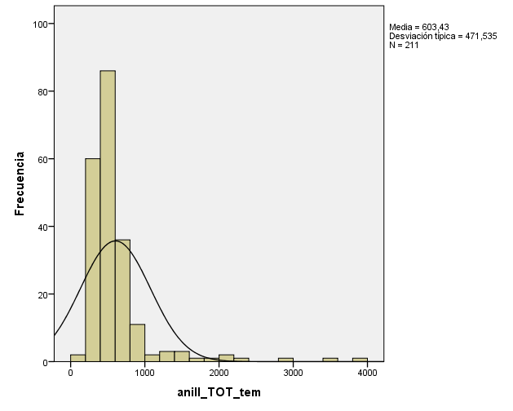
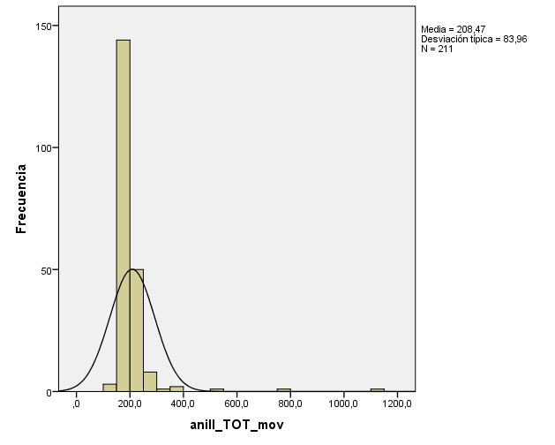
RESULTADOS
MUESTRA TOTAL

Slide 14
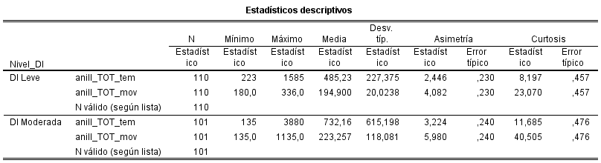
RESULTADOS
MUESTRA D.I LEVE Y D.I MODERADA

Slide 15
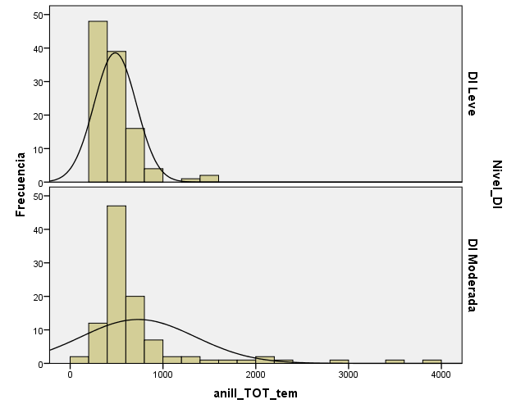
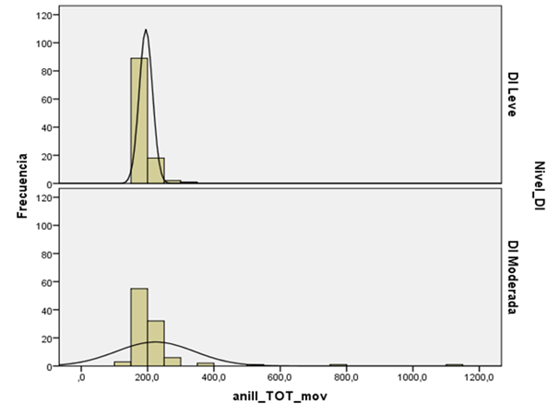
RESULTADOS

Slide 16
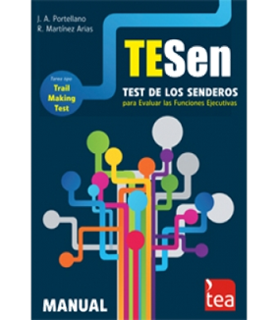
RESULTADOS
Fiabilidad (Alpha de Cronbach)
MUESTRA TOTAL:
Ejecución: 0,873
Velocidad: 0,877
Precisión: 0,818
D.I. LEVE:
Ejecución: 0,779
Velocidad: 0,922
Precisión: 0,726
D.I. MODERADA:
Ejecución: 0,876
Velocidad: 0,811
Precisión: 0,809

Slide 17
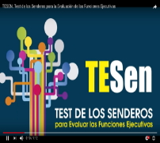
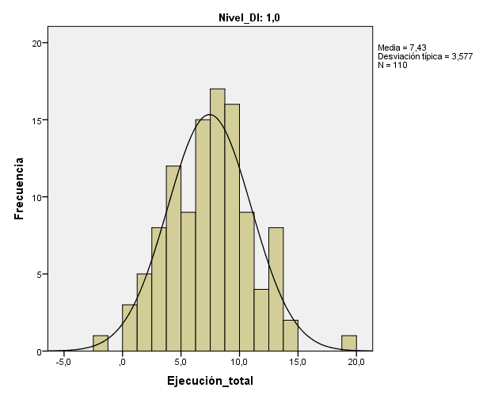
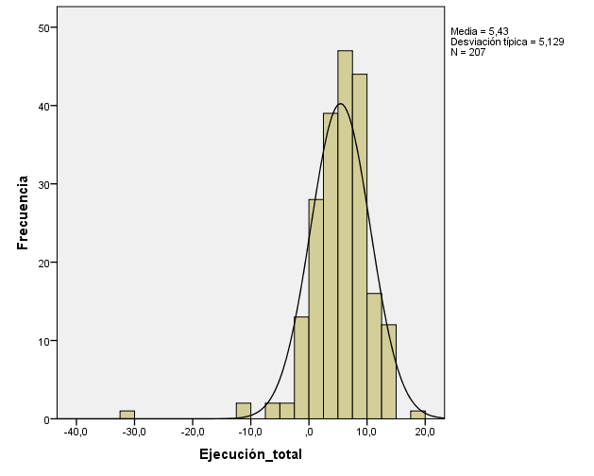
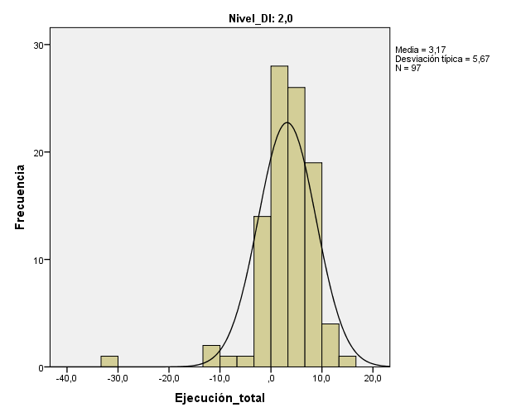
RESULTADOS
EJECUCIÓN
MUESTRA TOTAL

Slide 18
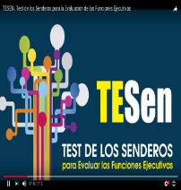
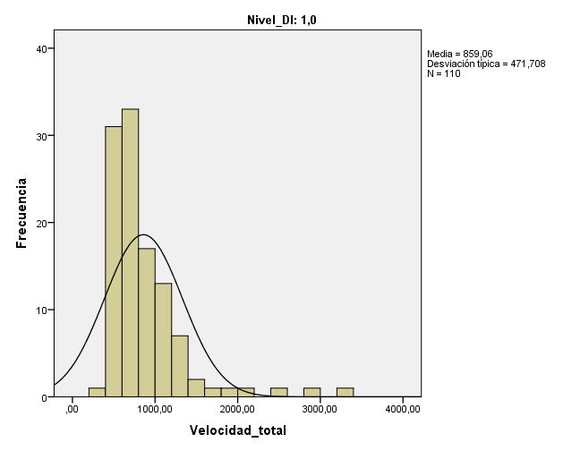
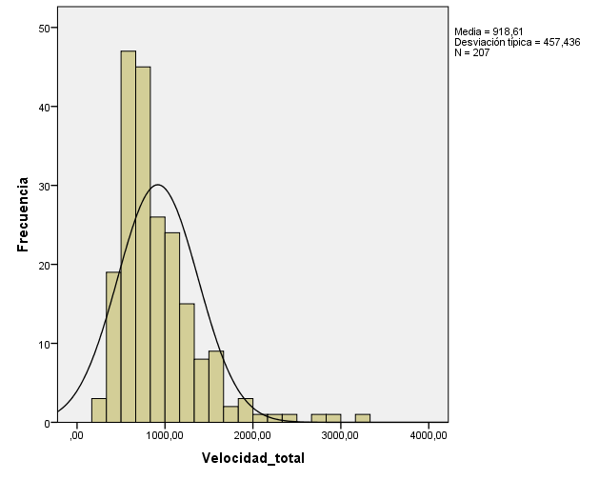
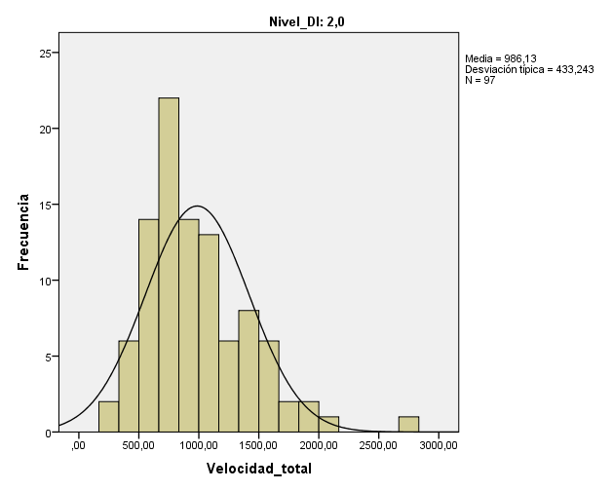
RESULTADOS
VELOCIDAD
MUESTRA TOTAL

Slide 19

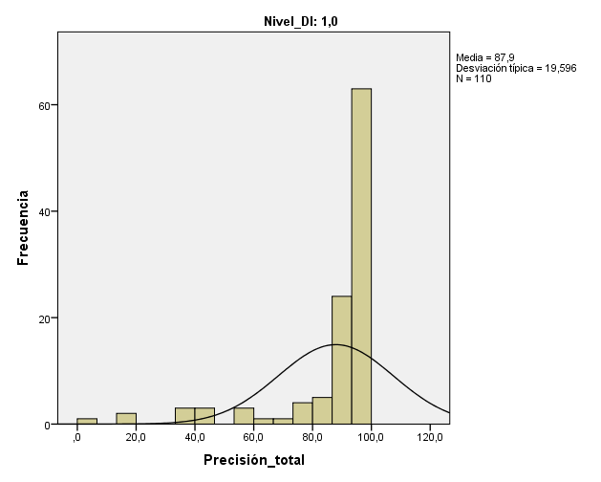
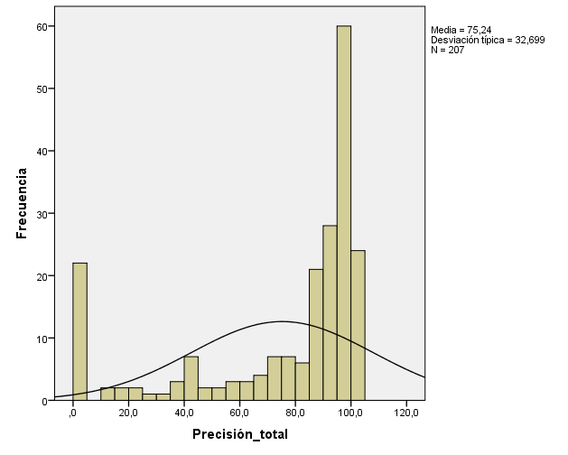
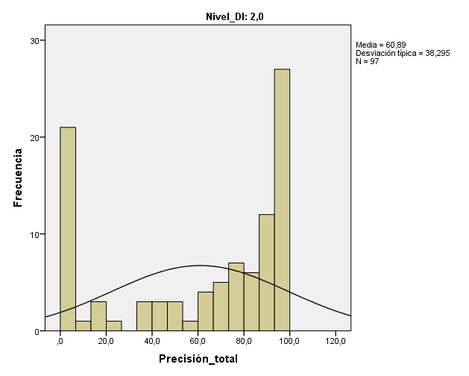
RESULTADOS
PRECISIÓN
MUESTRA TOTAL

Slide 20
CONCLUSIONES
  Pruebas VÁLIDAS para personas con discapacidad intelectual: Fiabilidad: ADECUADOS
  Necesidad de ADAPTACIONES. APOYOS
  Necesidad de BAREMOS
  Continuar INVESTIGACIÓN
  FUTURO: aplicación en la intervención

Slide 21
  MUCHAS GRACIAS
  por
  vuestra atención
  Mª Elena Estrada Rollón
  Mail: marestra@ucm.es
  eestrada@afanias.org

